Slide 1
Guida Operativa:
Gestione assistito con integrazione ANA
(Anagrafe Nazionale Assistiti)
23-02-2026 v1.0

Slide 2

INDICE
Glossario
Introduzione
Identificare assistibile: ricerca per codice fiscale
Identificare assistibile: ricerca per dati anagrafici
Identificare assistibile: registrazione iscrizione
Gestione disallineamenti
Identificare Assistibile: pagina di elenco
Gestione degli errori da ANA verso ARA
Funzionalità a supporto del Referente ASL ANA
Consultare comunicazioni verso ANA
Consultare notifiche ANA
Monitor notifiche ANA
Notifiche ANA in ingresso

Slide 3
GLOSSARIO
Anagrafe Nazionale Assistiti (ANA)
Anagrafe Regionale Assistiti (ARA)
Anagrafe Nazionale della Popolazione Residente (ANPR)
Sistema Tessera Sanitaria (TS)

Slide 4
Introduzione
Il presente documento è rivolto a:
Operatori di Anagrafe
  gestione e aggiornamento dei dati degli assistibili
Referenti ASL ANA
  gestione e monitoraggio delle notifiche in ingresso da ANA e in uscita verso ANA.
Con l’istituzione dell’Anagrafe Nazionale degli Assistiti (ANA) - DPCM 1 Giugno 2022, G.U. n. 240 del 13.10.2022 -
la gestione delle variazioni anagrafiche e di residenza non è più di competenza dell’Anagrafe Regionale Assistiti (ARA).
ARA non è più responsabile di tali dati, ma li recepisce da ANA per continuare ad alimentare la propria base dati, consentendo la consultazione all’operatore sanitario.
Compito di ARA rimane la gestione e la corretta comunicazione della situazione sanitaria dell’assistibile (scelta del medico, esenzioni) ed eventuali suoi cambi di domicilio.
Durante il periodo di coesistenza tra ANA e Sistema TS, i Referenti Art. 50, tramite la funzionalità “Produrre flusso Art. 50”, dovranno continuare a garantire l’allineamento dell’Anagrafe Assistiti Sinfonia verso il Sistema TS.

Slide 5




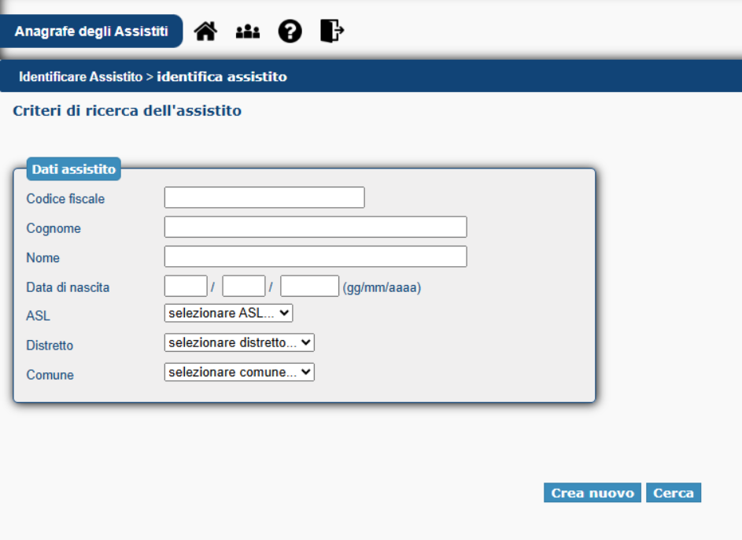
Identificare Assistibile
Assistito
Operatore Anagrafe
Sinfonia Anagrafe
Cosa si può fare:
  Ricerca per codice fiscale
  Ricerca per dati anagrafici
  Registrazione Iscrizione

Slide 6
Identificare Assistibile
Assistito
Operatore Anagrafe
Sinfonia Anagrafe
  Ricerca per codice fiscale
Operazioni da effettuare:
Inserire il codice Fiscale;
Cliccare il tasto Cerca

Slide 7
Ricerca per codice fiscale
Assistito
Operatore Anagrafe
Sinfonia Anagrafe
Cosa cambia con ANA:
    Chiamata al servizio di ricerca dati anagrafici per Codice Fiscale
  Assistibile presente in ANA:
  A) se Assistibile presente in ARA, vengono fatti due controlli:
      Verifica ID ANA (identificato univoco dell’assistibile su ANA)
      Coerenza dei dati anagrafici e di residenza.
        Dati coerenti → viene restituito l’assistito da ricercare
        Dati non coerenti → L’anagrafe fornisce all’operatore il seguente messaggio informativo:
        Anagrafica assistito disallineata rispetto a sistema ANA. Accedere alla funzionalità per eseguire l'allineamento?
        Tramite la funzionalità Gestione Disallineamenti è possibile procedere con l’allineamento dei dati dell’assistito.
    B) Assistibile non presente in ARA :
      Se la residenza dell’assistibile in ANA coincide con l’ASL dell’operatore, viene richiamata la nuova funzionalità ‘Gestione Disallineamenti’ che consente di allineare i dati dell’assistito.
      Se la residenza dell’assistibile non coincide con l’ASL dell’operatore, il sistema fornisce il seguente messaggio di errore :
        L’assistito non risulta presente in anagrafe regionale, tuttavia risulta residente in Regione su ANA. Per sanare l’incongruenza, la registrazione nell’anagrafe deve essere effettuata dall’ASL di residenza.
    Assistibile non presente in ANA → viene restituito il seguente errore:
    Non è possibile eseguire l’operazione poiché ANA ha restituito il seguente errore: ANA106 – Anagrafica soggetto non trovata con i dati immessi
    si invita a verificare il corretto inserimento del codice fiscale

Slide 8
Identificare Assistibile
Assistito
Operatore Anagrafe
Sinfonia Anagrafe
  2. Ricerca per dati anagrafici:
Operazioni da effettuare:
Inserire i dati anagrafici (Cognome, Nome, Data di nascita);
Cliccare il tasto Cerca

Slide 9
Ricerca per dati anagrafici
Assistito
Operatore Anagrafe
Sinfonia Anagrafe
Cosa cambia con ANA:
    Inseriti i parametri di ricerca, l’anagrafe fornisce all’operatore l’elenco degli assistibili corrispondenti ai criteri di ricerca. Selezionato l’assistibile specifico, l’anagrafe interroga ANA.
      Possibili scenari:
  Assistibile presente in ANA, vengono fatti due controlli:
      Verifica ID ANA (identificato univoco dell’assistibile su ANA)
      Coerenza dei dati anagrafici e di residenza.
        Dati coerenti → viene restituito l’assistito da ricercare
        Dati non coerenti → L’anagrafe fornisce all’operatore il seguente messaggio informativo:
        Anagrafica assistito disallineata rispetto a sistema ANA. Accedere alla funzionalità per eseguire l'allineamento?
        tramite la funzionalità Gestione Disallineamenti è possibile procedere con l’allineamento dei dati dell’assistito.
  Assistibile non presente in ANA → viene restituito il seguente errore:
  Non è possibile eseguire l’operazione poiché ANA ha restituito il seguente errore: ANA106 – Anagrafica soggetto non trovata con i dati immessi

Slide 10
Identificare Assistibile
Assistito
Operatore Anagrafe
Sinfonia Anagrafe
  3. Registrazione Iscrizione
Operazioni da effettuare:
Inserire il codice fiscale dell’assistito da creare;
Cliccare il tasto crea nuovo.

Slide 11
Registrazione Iscrizione
Assistito
Operatore Anagrafe
Sinfonia Anagrafe
Cosa cambia con ANA:
    La funzione di registrazione dell’iscrizione è consentita per le sole ISCRIZIONI TEMPORANEE;
    I dati anagrafici e di residenza sono acquisiti da ANA e consultabili dall’operatore in modalità di sola lettura. Se ANA non fornisce informazioni obbligatorie per ARA, tali informazioni diventano editabili, ma non vengono trasmessi ad ANA;
    In fase di registrazione dell’iscrizione temporanea di un assistibile è obbligatorio effettuare contestualmente anche la scelta del medico.

Slide 12
Gestione Disallineamenti
Assistito
Operatore Anagrafe
Sinfonia Anagrafe
La funzionalità consente l’allineamento dei dati anagrafici e di residenza dell’assistibile presenti in ARA rispetto a quelli presenti su ANA.
Possibili scenari:
  Disallineamento su dati anagrafici (nome, cognome, data nascita, luogo nascita, sesso, cittadinanza):
    Va effettuato l’aggiornamento dei dati su ARA con quelli di ANA
  Disallineamento data decesso:
    Deceduto in ANA, in vita in ARA → va effettuata la chiusura della posizione sanitaria in ARA
    In vita in ANA, deceduto in ARA → va effettuata la cancellazione della data decesso e riapertura dell’iscrizione su ARA
  Assistibile residente in ANA nella stessa ASL dell’operatore, ma non presente in ARA:
    → va effettuata la registrazione dell’assistibile a tempo indeterminato
  Disallineamento della Residenza:
    → va effettuato l’aggiornamento dei dati Iscrizione/Residenza su ARA
  Assistibile che risiede in una Regione diversa da quella dell'operatore, ma registrato come assistito definitivo in ARA:
  → va effettuata la chiusura della posizione sanitaria in ARA

Slide 13
Identificare Assistibile – pagina di elenco
Assistito
Operatore Anagrafe
Sinfonia Anagrafe
Funzionalità dell’Area Anagrafe Sinfonia:
  L’operatore ha accesso alle seguenti operazioni di consultazione che rimarranno disponibili, indipendentemente dalla situazione dell’assistibile in ANA:
    Visualizza
    Storico esenzioni
    Storico iscrizioni
    Storico scelte e revoche medico
    Storico residenze
    Storico modelli rilasciati per l'assistenza all'estero
    Produrre libretto sanitario
    Produrre attestato di esenzione
  L’operatore non avrà più accesso alle seguenti funzionalità con ANA 1.0 (Go-live del 2 Marzo p.v):
    Cancellazione di un assistito
    Modificare codice fiscale
    Ripristinare assistito
  Le altre funzionalità già presenti nell’area Anagrafe Assistiti continueranno ad essere disponibili solo se l’assistibile è presente in ANA (ad esempio: Gestire Esenzioni, Scelta e revoca medico, Gestione modelli esteri, ecc.)

Slide 14
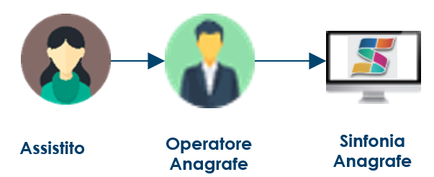
Identificare Assistibile – pagina di elenco
Di seguito, si riportano alcune funzionalità che hanno subito importanti cambiamenti a seguito dell’introduzione di ANA, oltre a quelle già precedentemente menzionate:
  Modifica Assistibile
    I dati anagrafici e di residenza sono acquisiti da ANA e visualizzati in modalità di sola lettura. I restanti dati sono modificabili, ponendo particolare attenzione ai campi di residenza/domicilio
      Iscritto definitivo
        Se comune di residenza è multi distretto → residenza modificabile per il solo distretto (non comunicato ad ANA in quanto non gestito)
        Se comune di residenza mono distretto → residenza non modificabile
      Iscritto temporaneo
        Domicilio modificabile
    NB: Quando i dati sono provenienti da Anagrafe Tributaria (AT) e non da ANPR, la cittadinanza è sempre editabile e non verrà trasmessa ad ANA.
  Cambio iscrizione
    La procedura di nuova iscrizione (valida solo per le iscrizioni temporanee) può essere utilizzata anche per i cambi di iscrizione e per creare esclusivamente nuove iscrizioni temporanee. I dati di residenza sono in sola lettura ed è obbligatoria la scelta del medico, con cui si conclude l’operazione.
  Gestire esenzioni
    Le esenzioni per patologia o condizione potranno essere associate se e solo se l’assistibile è residente nella medesima ASL dell’operatore.

Slide 15
Gestione degli errori e reinvii (da ANA verso ARA)
Referente ASL ANA
Sinfonia Anagrafe
Obiettivo: garantire l’allineamento tra l’anagrafica regionale (ARA) e l’anagrafica nazionale (ANA).
I dati presenti in ARA verranno salvati all’interno della banca dati solo dopo aver comunicato correttamente i dati ad ANA.
Sono state individuate eccezioni a questa regola, come ad esempio:
  ANA005 - Medico non validato secondo Sistema TS,
  ANA006 - Le date di scelta medico non sono compatibili con le date di attività del medico presenti sul Sistema TS,
  ANA165 - Medico deceduto,
  ANA148 - Non è possibile assegnare un pediatra ad un soggetto di età superiore ai 16 anni,
  ANA066 - Medico non più attivo su Sistema TS,
  ANA063 - Medico non appartenente alla regione/asl di assistenza,
  ANA149 - La data di fine associazione del medico pediatrico deve essere inferiore alla data di compimento dei 16 anni più un giorno.
Tali eccezioni sono state gestite con procedure automatiche per il reinvio, come descritto di seguito

Slide 16
Gestione degli errori e reinvii (da ANA verso ARA)
Referente ASL ANA
Sinfonia Anagrafe
In presenza delle eccezioni precedentemente menzionate, e fino alla risoluzione delle anomalie, non è possibile eseguire ulteriori operazioni sull’assistito.
Il sistema effettua rielaborazioni automatiche delle notifiche ANA fino al raggiungimento di un numero massimo di 5 tentativi. Al raggiungimento del numero massimo di tentativi, le modifiche apportate all’assistibile e rimaste in attesa di invio verso ANA non verranno salvate nel sistema ARA.
I referenti preposti, attraverso le funzionalità ‘Consultare notifiche ANA’ e ‘Monitor notifiche ANA’ possono visualizzare il dettaglio dell’operazione e tentare un reinvio ‘manuale’ qualora l’anomalia non fosse risolta.

Slide 17
Funzionalità a supporto del Referente ASL ANA
Referente ASL ANA
Sinfonia Anagrafe
Di seguito, si riportano le funzionalità che sono state implementate ex-novo a seguito dell’introduzione di ANA:
  Consultare comunicazioni verso ANA
    Permette la consultazione puntuale delle comunicazioni da ARA verso ANA e il relativo tentativo di reinvio in caso di errore della transazione.
  Consultare notifiche ANA
  Consente di ricercare e consultare nel dettaglio le notifiche ANA e, nel caso di ricerche su singolo assistito, è possibile eseguire azioni specifiche sulle notifiche, come richiederne la rielaborazione o la cancellazione.
  Monitor notifiche ANA
    Consente di consultare in modalità sintetica e aggregata su base mensile tutte le transazioni provenienti da ANA.
  Gestione Referente ANA
    Permette di gestire la profilazione dei Referenti ANA.

Slide 18
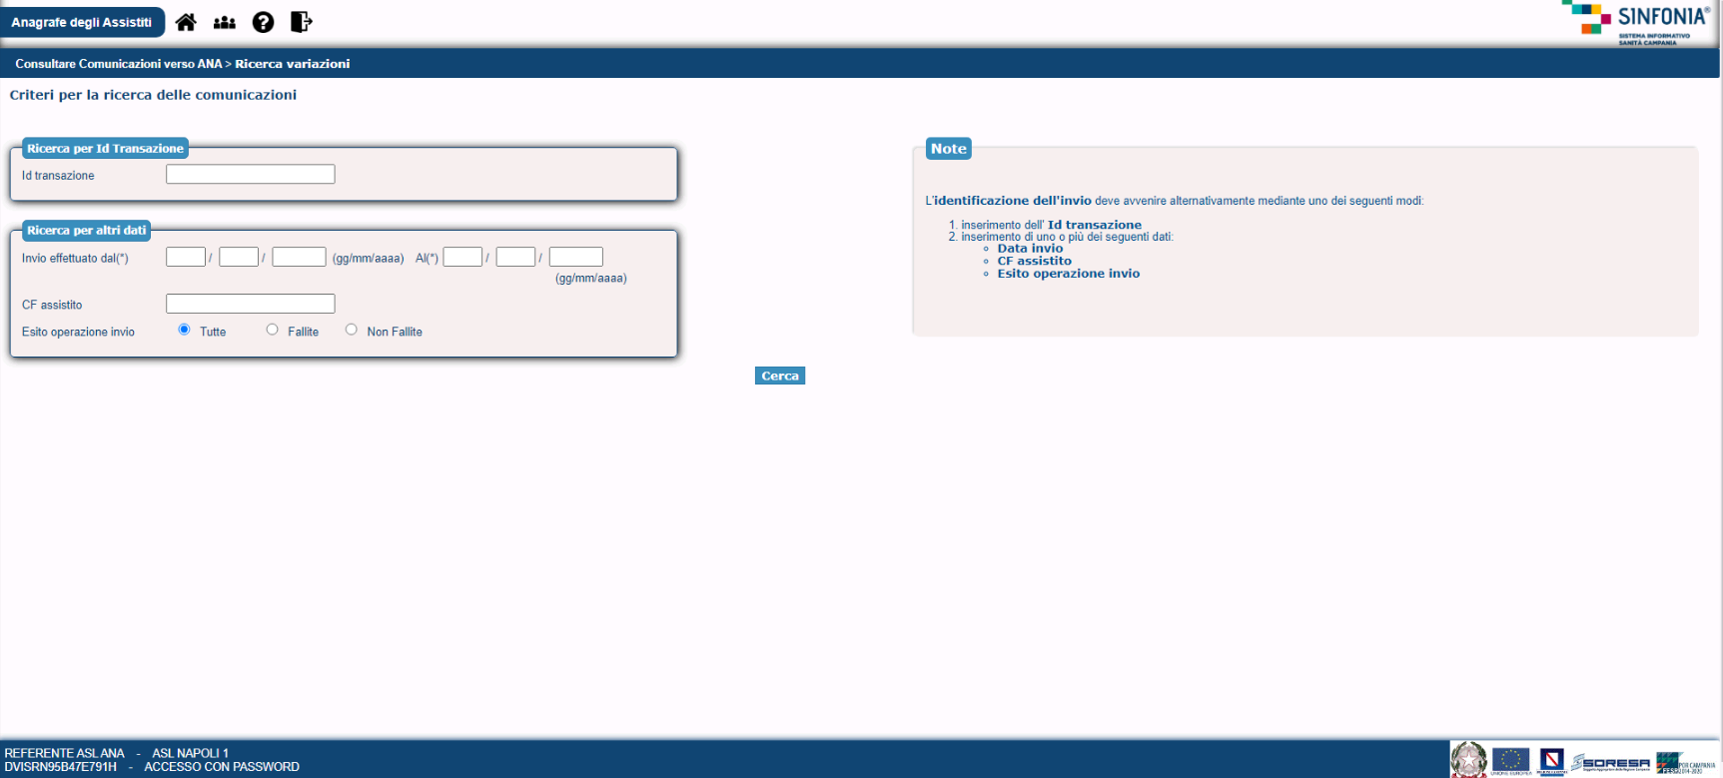
Consultare comunicazioni verso ANA
Referente SL ANA
Sinfonia Anagrafe

Slide 19
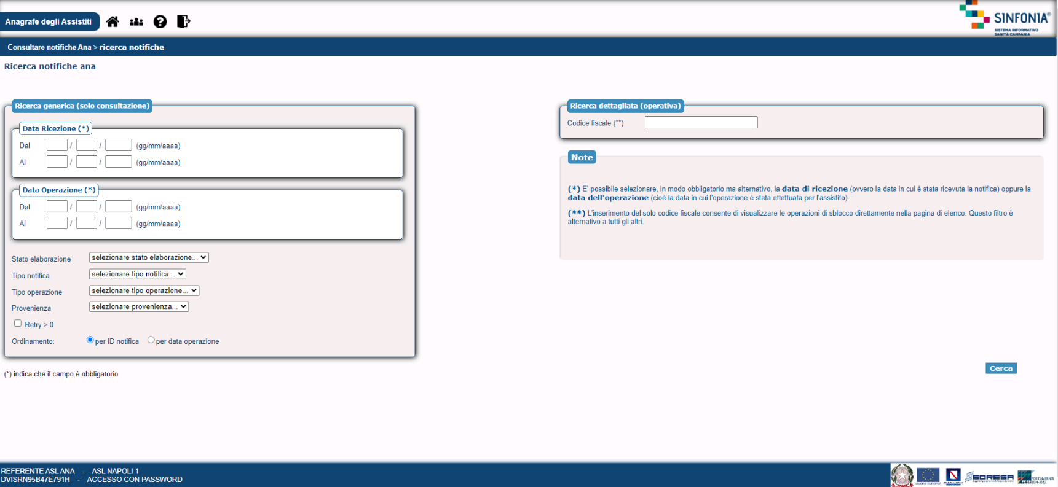
Consultare notifiche ANA
Referente SL ANA
Sinfonia Anagrafe

Slide 20
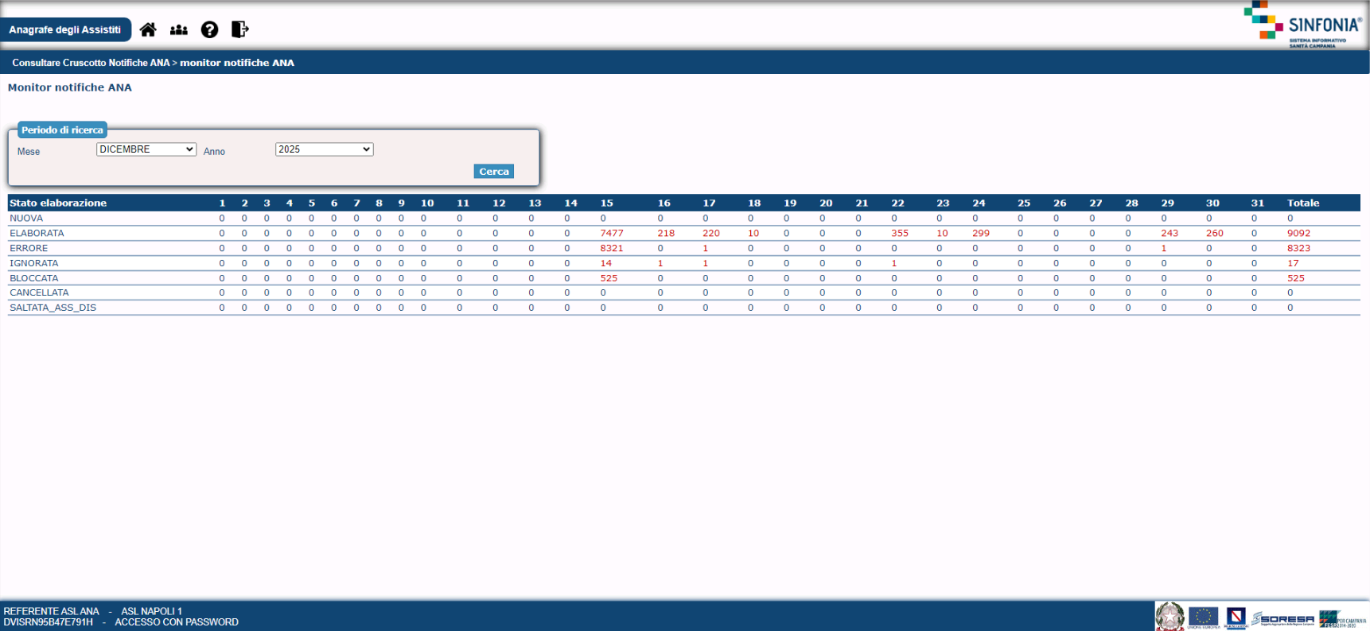
Monitor notifiche ANA
Referente SL ANA
Sinfonia Anagrafe

Slide 21
Notifiche ANA in ingresso
Referente SL ANA
Sinfonia Anagrafe
Le notifiche anagrafiche e di residenza provenienti da ANA consentirà all’operatore di non dover più scaricare i flussi disponibili su Sistema TS:
  CVAR1: nuovo nato/nuovo immigrato
  CVAR3: variazione di residenza
  CVAR4/5/6: inserimento/variazione/annullamento decesso
  CCOM0: trasferimenti ASL
Resta invariata la gestione del flusso CASS (aggiornamento tessera TEAM) e flusso CERD (esenzioni da reddito)

Slide 22
Grazie!

